Slide 1
Моделирование многогранников в программе GeoGebra

Slide 2
Программа GeoGebra это свободно распространяемая программа, которую можно скачать с официального сайта http://geogebra.org.
Она позволяет получать изображения плоских и пространственных фигур, проводить дополнительные построения, создавать анимацию рисунков.
Кроме того, эта программа позволяет ставить геометрические опыты, проводить эксперименты, иллюстрировать формулы и теоремы, устанавливать зависимости между геометрическими величинами и мн. др.
Здесь мы рассмотрим возможности GeoGebra для моделирования многогранников.
Полученную модели можно поворачивать, смотреть на них с разных сторон.

Slide 3
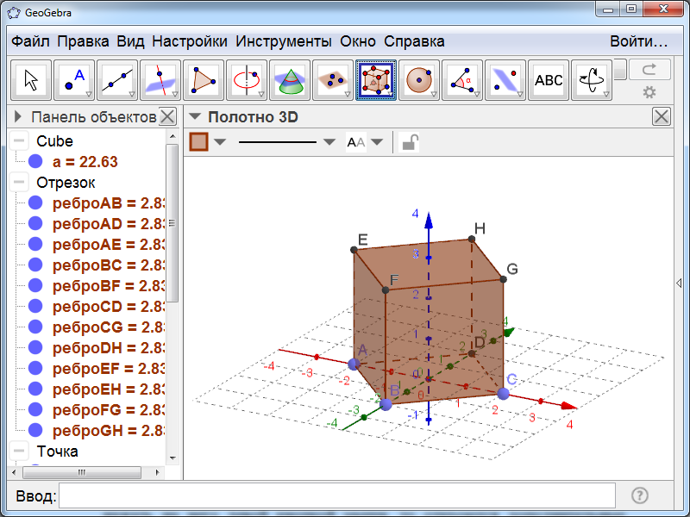
Куб
Инструмент «Куб» позволяет получать модель куба. Для этого нужно указать левой кнопкой мыши две точки (вершины куба). На рисунке показан пример такого куба.

Slide 4
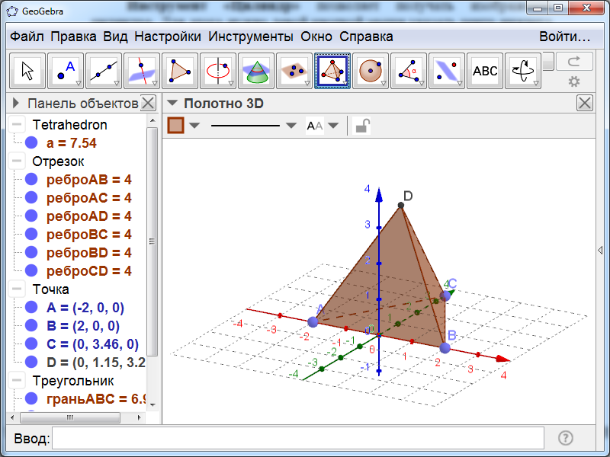
Тетраэдр
Инструмент «Тетраэдр» позволяет получать изображения правильного тетраэдра. Для этого нужно указать левой кнопкой мыши две точки (вершины тетраэдра). На рисунке показан пример такого тетраэдра.

Slide 5
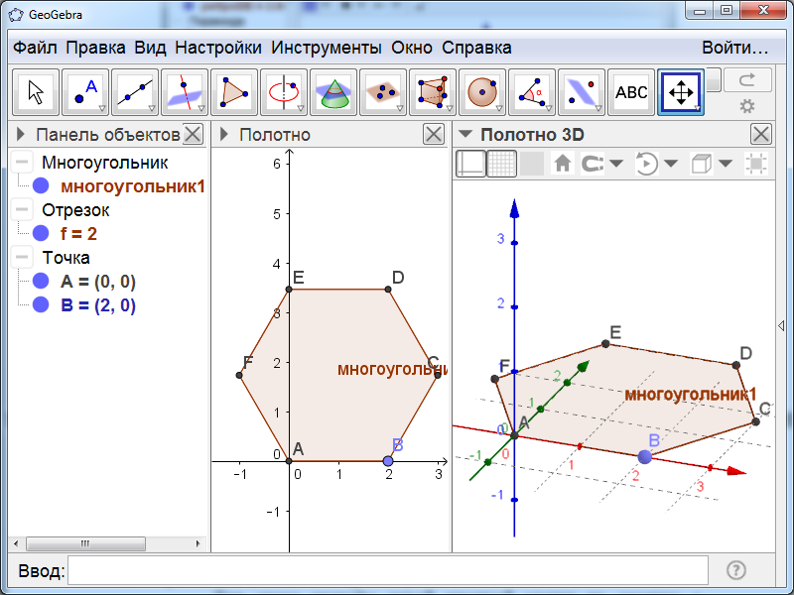
Призма
Инструмент «Призма» позволяет построить модель призмы. На рисунке показана правильная шестиугольная призма. Для её построения сначала нужно построить правильный шестиугольник (основание призмы). Для этого нажмём левой кнопкой мыши на окошко с надписью «Вид» и выберем строчку с надписью «Полотно». Получим разделение рабочего окна на две части для плоских фигур (левая часть) и пространственных фигур (правая часть). В левой части построим правильный шестиугольник, как это делалось на плоскости. При этом правильный шестиугольник появится и в правой части окна. Закроем левое окно, нажав левой кнопкой мыши на крестик в правом верхнем углу.

Slide 6
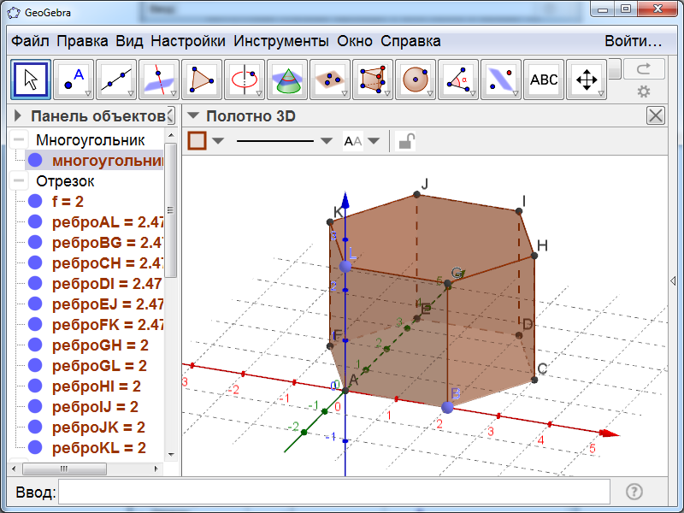
Призма
Выбрав инструмент «Призма», нажмем левой кнопкой мыши сначала на построенный правильный шестиугольник, а затем на какую-нибудь точку оси аппликат. Получим правильную шестиугольную призму.

Slide 7
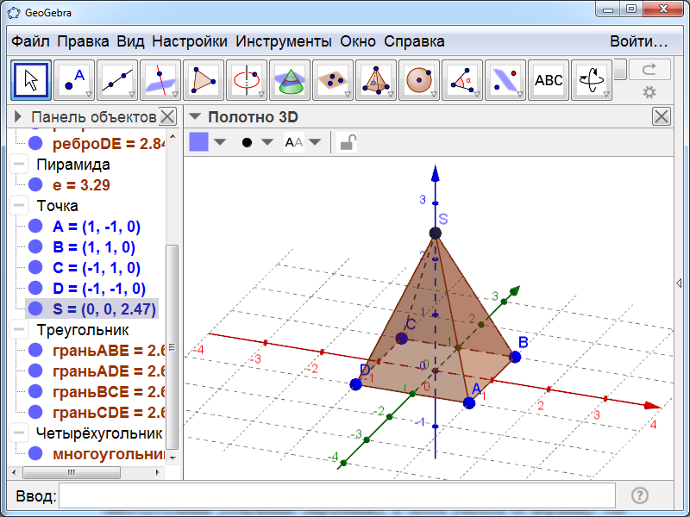
Пирамида
Инструмент «Пирамида» позволяет строить модель пирамиды. Для этого нужно сначала построить или указать многоугольник (основание пирамиды), а затем указать её вершину. На рисунке показана четырёхугольная пирамида.

Slide 8
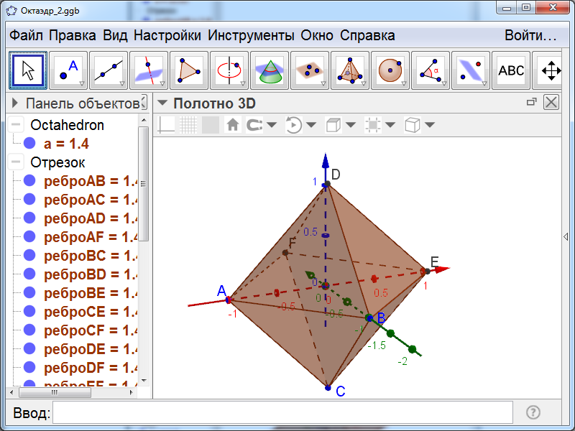
Октаэдр
Инструмент «Октаэдр» позволяет получить модель октаэдра. Для этого нужно выбрать две точки (вершины октаэдра), например, A и B. В строке «Ввод» написать «Октаэдр[A, B] и нажать «Enter». На рисунке показан пример такого октаэдра.

Slide 9
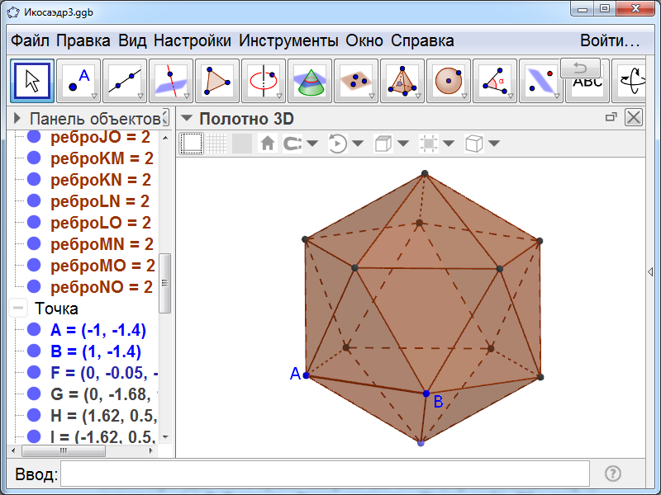
Икосаэдр
Инструмент «Икосаэдр» позволяет получить модель икосаэдра. Для этого нужно выбрать две точки (вершины икосаэдра), например, A и B. В строке «Ввод» написать «Икосаэдр[A, B] и нажать «Enter». На рисунке показан пример такого икосаэдра.

Slide 10
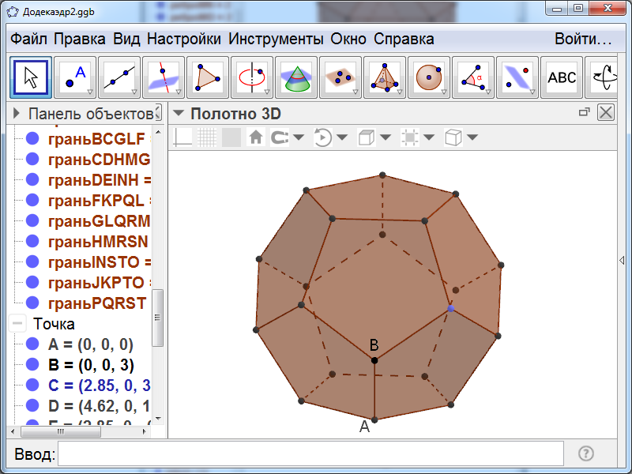
Додекаэдр
Инструмент «Додекаэдр» позволяет получить модель додекаэдра. Для этого нужно выбрать две точки (вершины додекаэдра), например, A и B. В строке «Ввод» написать «Додекаэдр[A, B] и нажать «Enter». На рисунке показан пример такого додекаэдра.

Slide 11
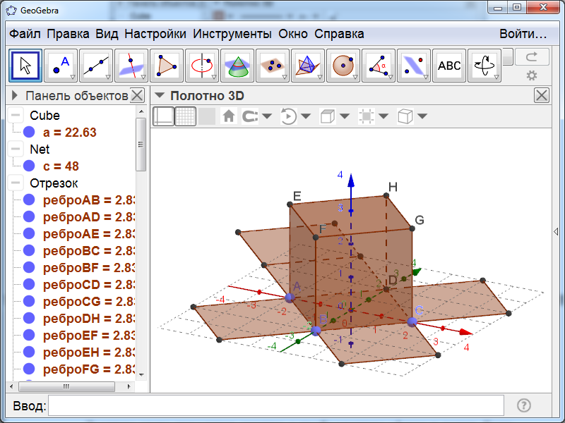
Развёртка куба
Инструмент «Развёртка» позволяет получить развёртку многогранника. Для этого нужно левой кнопкой мыши указать многогранник. На рисунке показана развёртка куба.

Slide 12
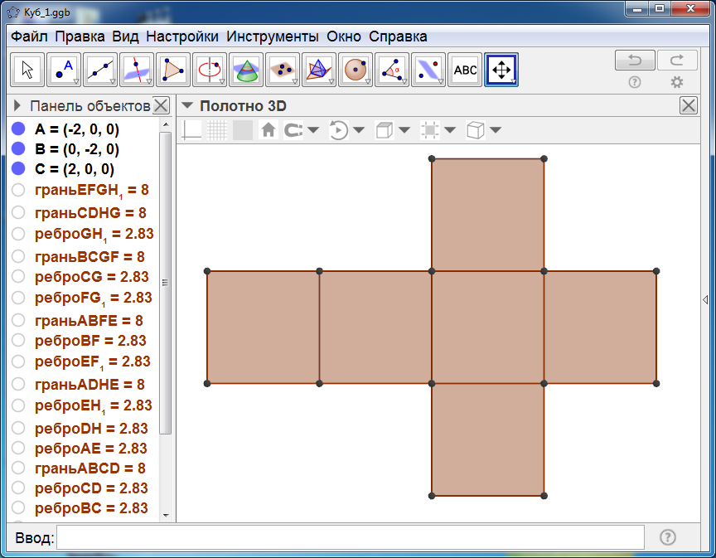
Развёртка куба
Сам куб можно не показывать, оставив только его развёртку.

Slide 13
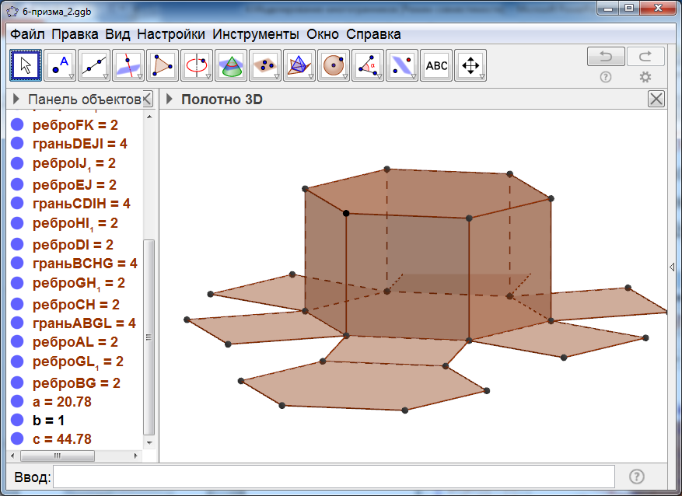
Развёртка призмы
Для получения развёртки призмы нужно сначала выбрать инструмент «Развёртка», а затем левой кнопкой мыши указать призму. На рисунке показана развёртка шестиугольной призмы.

Slide 14
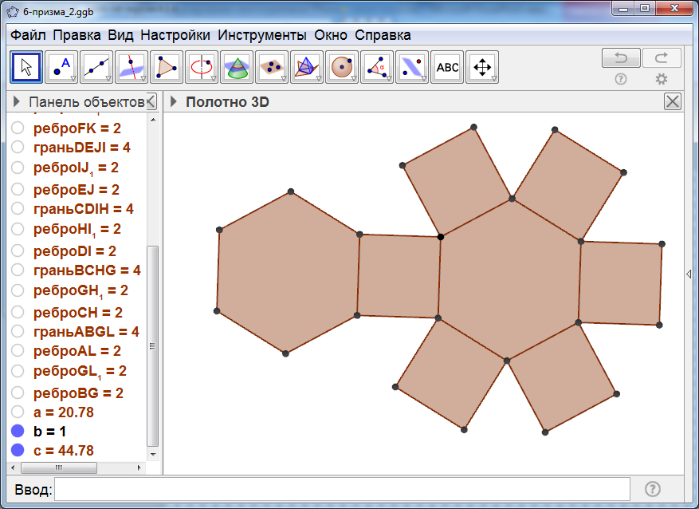
Развёртка призмы
Саму призму можно не показывать, оставив только её развёртку.

Slide 15
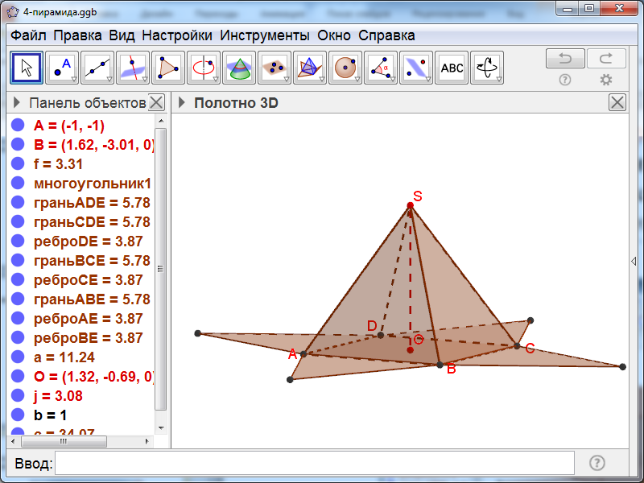
Развёртка пирамиды
Для получения развёртки пирамиды нужно сначала выбрать инструмент «Развёртка», а затем левой кнопкой мыши указать пирамиду. На рисунке показана развёртка четырёхугольной пирамиды.

Slide 16
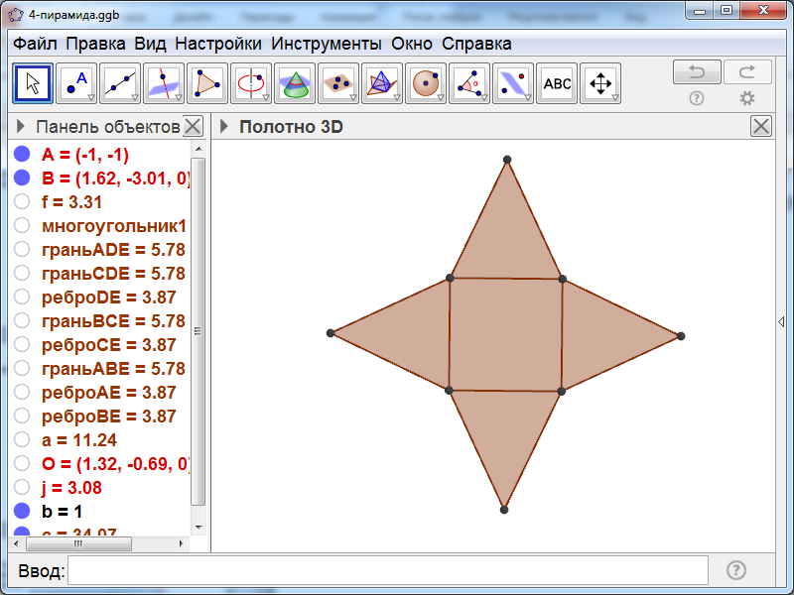
Развёртка пирамиды
Саму пирамиду можно не показывать, оставив только её развёртку.

Slide 17
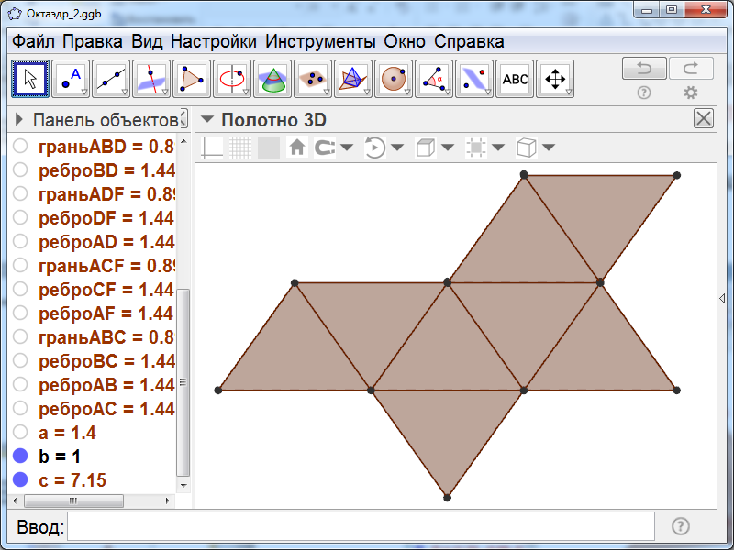
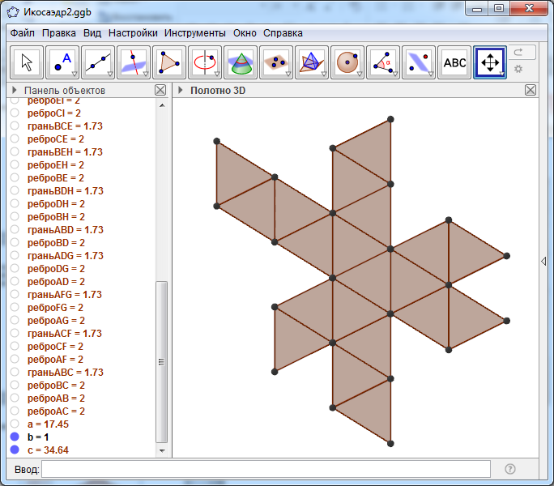
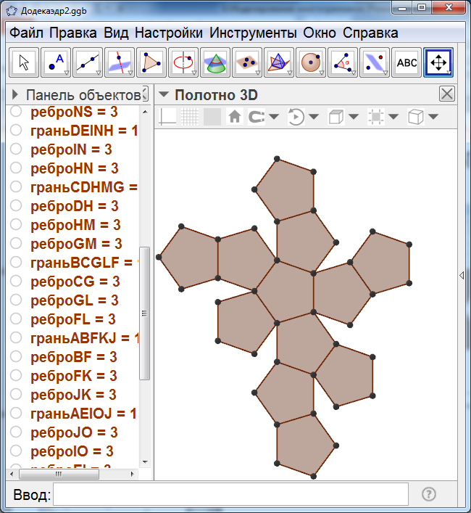
Развёртки октаэдра, икосаэдра и додекаэдра
Аналогичным образом получаются развёртки октаэдра, икосаэдра и додекаэдра

